Slide 1
2020- KURUM/ BİRİM İÇ DEĞERLENDİRME RAPORU (KİDR/BİDR) HAZIRLAMA
Doç. Dr. Neslihan DEMİREL
KASGEM Müdürü
12 Şubat 2021

Slide 2
Sunum Planı
KİDR Sürüm 2.1
KİDR, Amacı, İçeriği
KİDR Hazırlık Süreci
BİDR Sürüm 2.1
BİDR Hazırlık Süreci
KİDR Ana Başlık, Ölçüt ve Alt Ölçütler
YÖKAK Dereceli Değerlendirme Anahtarı (Rubrik)
Kanıt Oluşturma
Performans Göstergeleri
Soru-Cevap

Slide 3
Dış Değerlendirme: Bir yükseköğretim kurumunun veya programının kalitesinin bağımsız dış değerlendirme ve akreditasyon kuruluşları tarafından değerlendirilme süreci
İç Değerlendirme: Bir yükseköğretim kurumunun veya programının kalitesini kendi içinde değerlendirmesi

Slide 4
Kurum İç Değerlendirme Raporu (KİDR): Yükseköğretim kurumunun; kalite güvence sistemi, eğitim-öğretim, araştırma ve toplumsal katkı faaliyetleri ile idari hizmetlerine ilişkin süreçlerini izlemek amacıyla yükseköğretim kurumu tarafından her yıl hazırlanan rapordur.

Slide 5
KURUM İÇ DEĞERLENDİRME RAPORU (KİDR)
Kurum İç Değerlendirme Raporu (KİDR);
Kurumun yıllık iç değerlendirme süreçlerini izlemek,
Kurumsal Dış Değerlendirme/Akreditasyon/İzleme Programı süreçlerinde esas alınmak üzere
kurum tarafından her yıl hazırlanır.

Slide 6
KURUM İÇ DEĞERLENDİRME RAPORU (KİDR)
KİDR’nin amacı, kurumun kendi güçlü ve gelişmeye açık yönlerini tanımasına ve iyileştirme süreçlerine katkı sağlamaktır.

Slide 7
KİDR/BİDR İÇERİĞİ
Kurumun değerleri, misyon ve hedefleriyle uyumlu olarak; kalite güvencesi sistemi, eğitim ve öğretim, araştırma ve geliştirme, toplumsal katkı ve yönetim sistemi süreçlerinde sahip olduğu kaynakları ve yetkinlikleri nasıl planladığı ve yönettiği,
Kurumun genelinde ve süreçler bazında izleme ve iyileştirmelerin nasıl gerçekleştirildiği,
Planlama, uygulama, izleme ve iyileştirme süreçlerine paydaş katılımının ve kapsayıcılığın nasıl sağlandığı,
Kurumun iç kalite güvencesi sisteminde güçlü ve iyileşmeye açık alanların neler olduğu,
Gerçekleştirilemeyen iyileştirmelerin nedenleri,
Yükseköğretimin hızlı değişen gündemi kapsamında kurumun rekabet avantajını koruyabilmesi için kalite güvencesi sisteminde sürdürülebilirliği nasıl sağlayacağı.

Slide 8
KİDR Hazırlık Süreci
İç değerlendirme raporunun hazırlama sürecinin kuruma katkısının arttırılması amacıyla;
Çalışmalarda kapsayıcılık ve katılımcılığın sağlanması,
Bürokratik veri yönetiminden daha ziyade süreç yönetimi yaklaşımının benimsenmesi,
Kalite çalışmalarında şeffaflığın sağlanması ve
Sürekli eğitim çalışmalarıyla desteklenmesi beklenmektedir.

Slide 9
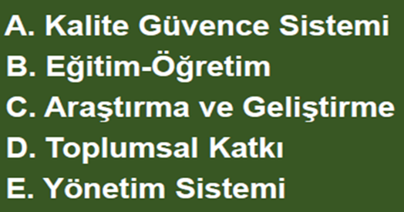
ANA BAŞLIKLAR

Slide 10
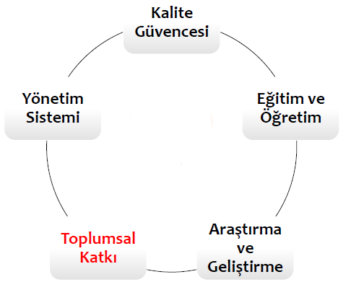
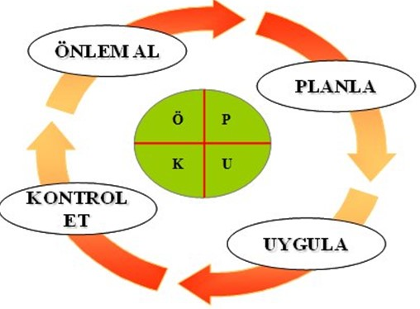

Slide 11
Sizleri neden davet ettik?
KİDR’nin hazırlanmasında temel teşkil edecek Birim İç Değerlendirme Raporlarının (BİDR) hazırlanması gerekmektedir.

Slide 12
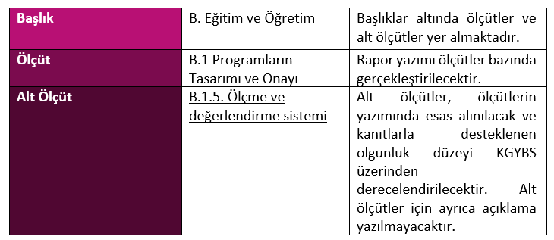
BİDR HAZIRLAMA- Başlık, Ölçüt ve Alt Ölçütlerin İlişkilendirilmesi

Slide 13
YÖKAK Dereceli Değerlendirme Anahtarı (Rubrik)
Yükseköğretim kurumlarının iç değerlendirme çalışmaları ve kurum iç değerlendirme raporu yazımında ve aynı zamanda dış değerlendirme süreçlerinde de kullanılan rubrik tarzında geliştirilmiş bir ölçme aracıdır.

Slide 14
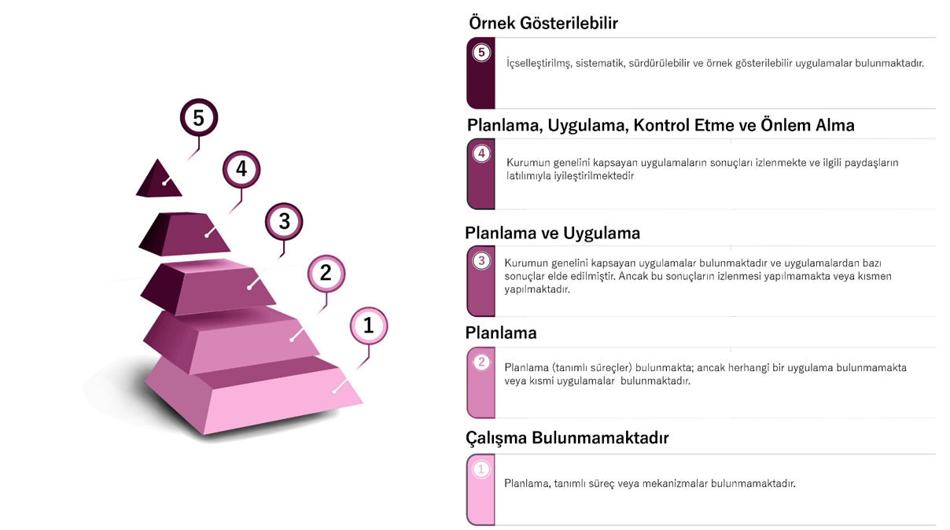

Slide 15
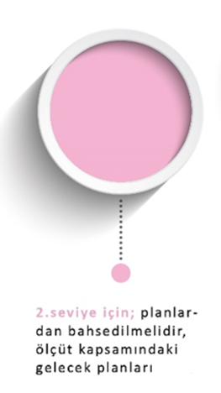
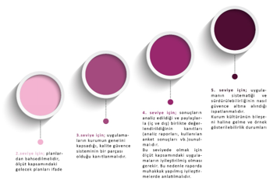
YÖKAK Dereceli Değerlendirme Anahtarı (Rubrik)
PLANLAMA

Slide 16
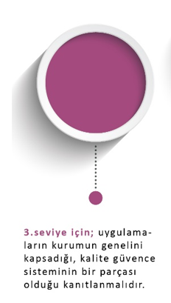
YÖKAK Dereceli Değerlendirme Anahtarı (Rubrik)
PLANLAMA + UYGULAMA

Slide 17
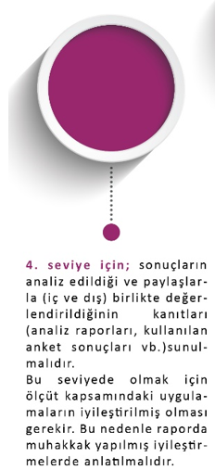
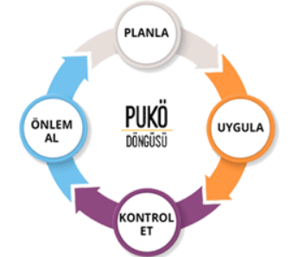
YÖKAK Dereceli Değerlendirme Anahtarı (Rubrik)
PLANLAMA + UYGULAMA + İZLEME+ İYİLEŞTİRME

Slide 18
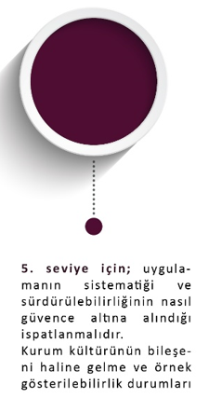
YÖKAK Dereceli Değerlendirme Anahtarı (Rubrik)
SİSTEMATİK, SÜRDÜRÜLEBİLİR, İÇSELLEŞTİRİLMİŞ, ÖRNEK GÖSTERİLEBİLİR

Slide 19
BİDR HAZIRLAMA
Bir alt ölçütte 4 olgunluk seviyesine karar verebilmek için;
Uygulamaların birimin geneline yayılmış olması,
Uygulamalardan sonuç elde edilmiş olması,
Bu sonuçların izleniyor olması,
İzleme sonuçlarının ilgili paydaşlarla birlikte değerlendirilerek; uygulamaların iyileştiriliyor olması
Tüm bunların kanıtlarla desteklenmesi gerekmektedir.

Slide 20
BİDR HAZIRLAMA
Bir alt ölçütte 5 olgunluk seviyesine karar verebilmek için ise yukarıda yer alan hususların yanı sıra;
Uygulamaların sistematikliğinin ve sürdürülebilirliğinin (PUKÖ çevriminin birkaç kez kapatılması),
Uygulamaların birimin genelinde katkı sağladığının ve içselleştirildiğinin kanıtlanması
Örnek olabilme durumunun karşılandığının ispatlanması gerekmektedir (Bağımsız bir kurum ya da kuruluş tarafından bu durumun teyit edilmesi).

Slide 21
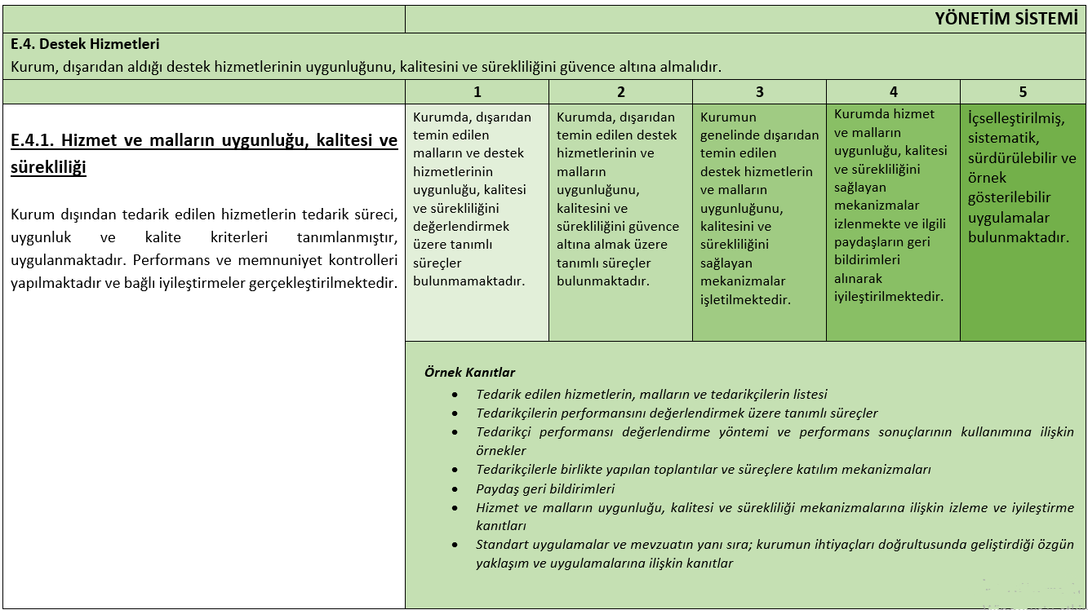

Slide 22
Sizleri neden davet ettik?
Birim İç Değerlendirme Raporlarının (BİDR) hazırlanması sırasında mümkün tüm kanıtların (belge, doküman, web sitesi vb.) eklenmesine özen gösterilmelidir.
BİDR hazırlanması aşamasında, birimin bir önceki yıl hazırlanan BİDR’sinin dikkate alınarak; iyileştirilen süreçler ve iyileştirme gerçekleştirilemeyen süreçleriçin nedenlerin ortaya konması beklenmektedir.

Slide 23
Sizleri neden davet ettik?
Yükseköğretim Kalite Kurulu tarafından her yıl yayımlanmaya başlayan üniversitelerin Kurum Gösterge Raporu’na temel teşkil edecek Peformans Göstergelerinin doğru ve eksiksiz olarak hazırlanması gerekmektedir.

Slide 24
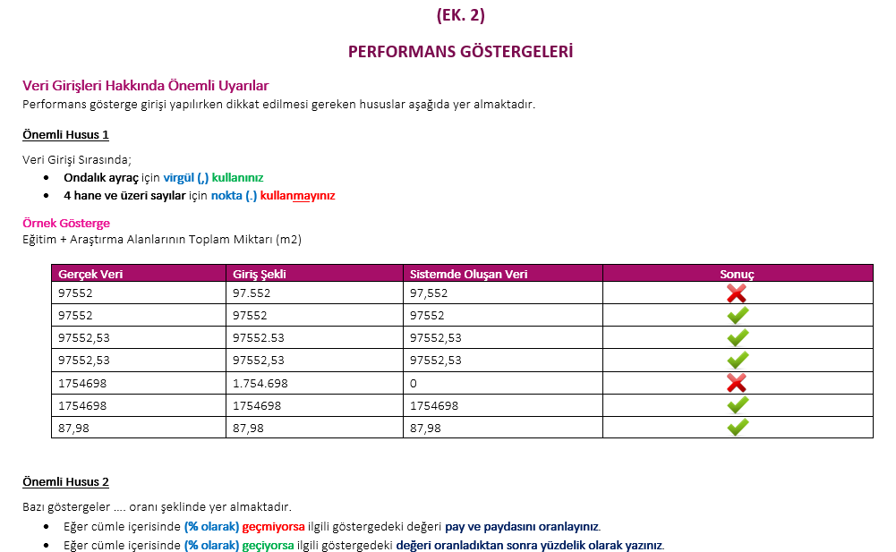

Slide 25
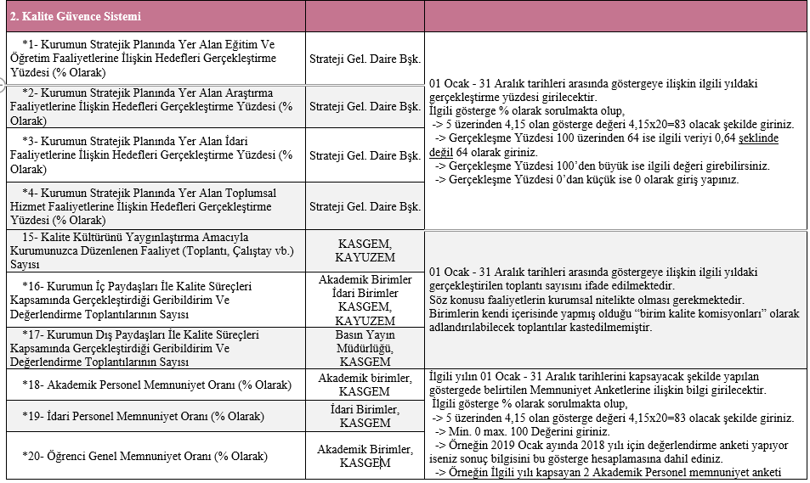

Slide 26
Sizleri neden davet ettik?
Henüz oluşturmamış ya da güncelleme ihtiyacı doğmuş birimlerimiz için Birim Kalite Komisyonlarının ivedilikle oluşturulması gerekmektedir.

Slide 27
Sizleri neden davet ettik?
2020 yılı “Birim İç değerlendirme Raporları” ile “Gösterge Raporlarının” en geç 01. 03.2021 tarihine kadar hazırlanarak KASGEM’e gönderilmesi gerekmektedir.

Slide 28
Sizleri neden davet ettik?
Birimlerimiz web sayfalarına “Birim Kalite Komisyonu” ile varsa geçen yıllarda hazırlanan “2018 ve 2019 Yılı Birim İç Değerlendirme Raporu” ile hazırlanacak olan “2020 Yılı Birim İç Değerlendirme Raporu”nu eklemelidir.

Slide 29
Kalite ve Strateji Geliştirme, Uygulama ve Araştırma Merkezi kalite@kayseri.edu.tr Doç. Dr. Neslihan DEMİREL
Sorularınız?

Slide 30
DEĞERLENDİRME ANKETİ
Etkinliği değerlendirmek ve iyileştirilmesine katkı sunmak için mini ankete katılırsanız çok memnun oluruz.
https://forms.gle/fJ6opfjVwsMWwtVQ7

